Slide 1







SẮC MÀU
Tiết 1 - 2

Slide 2






YÊU CẦU CẦN ĐẠT
Thầy cô nhập yêu cầu vào đây.

Slide 3
KHỞI ĐỘNG

Slide 4


1. Quan sát, trao đổi về màu sắc trong bức tranh sau:

Slide 6
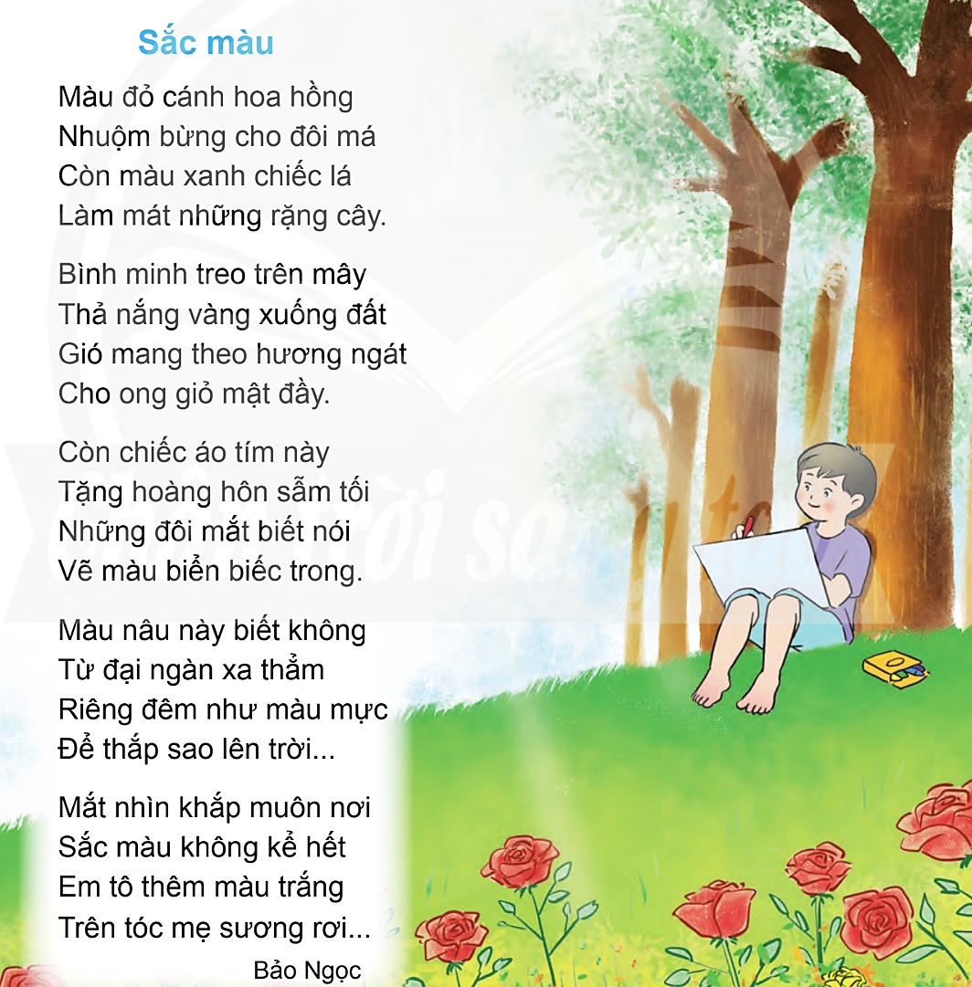
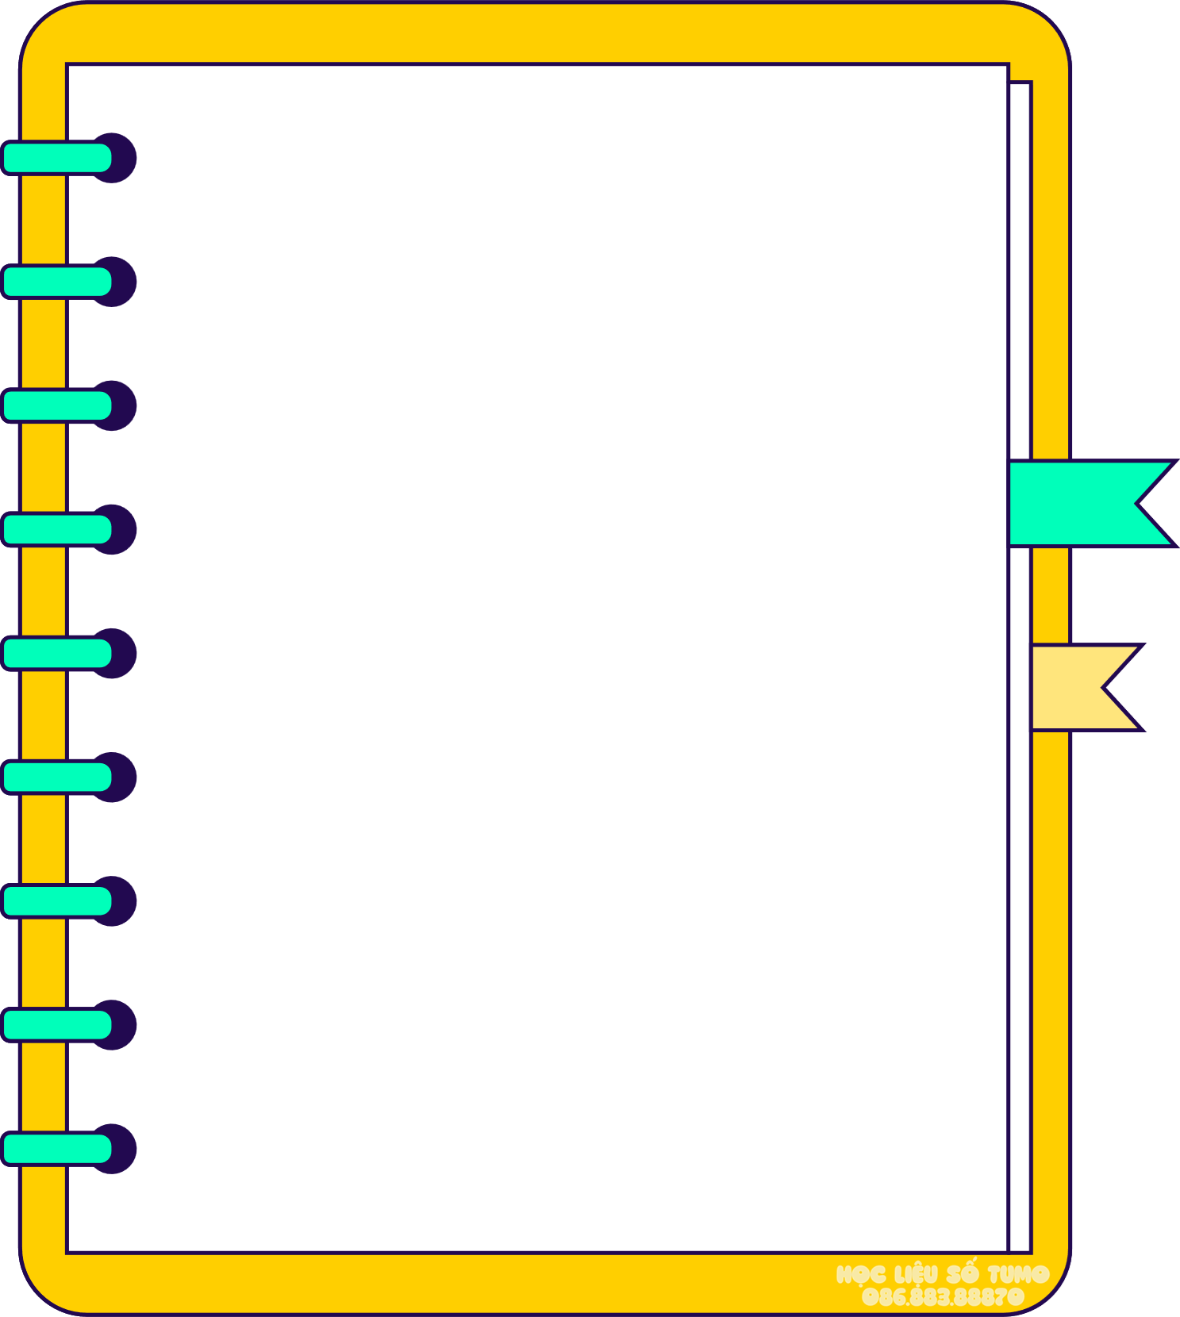


nhuộm
sẫm tối
biếc trong

Slide 7
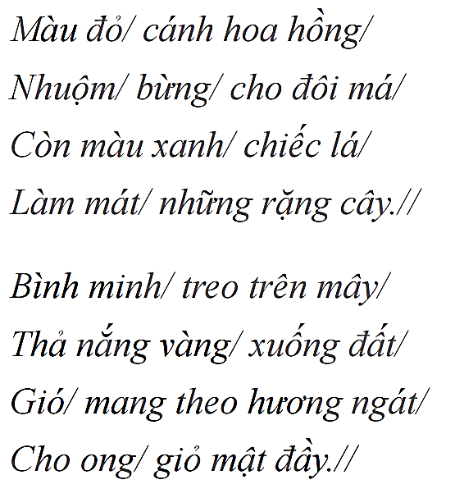

Slide 9

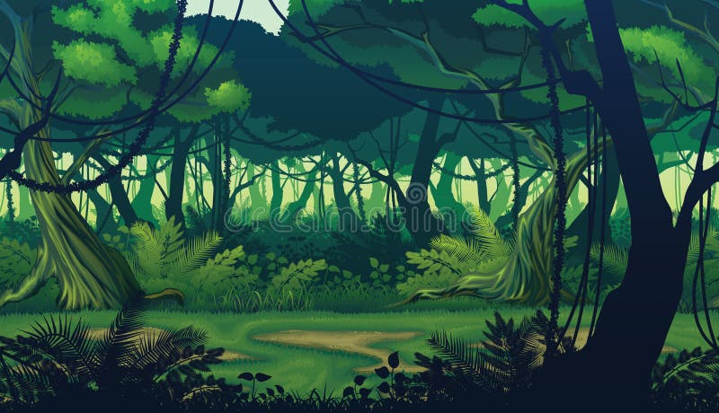
ĐẠI NGÀN
Chỉ rừng lớn, rậm rạp.

Slide 10
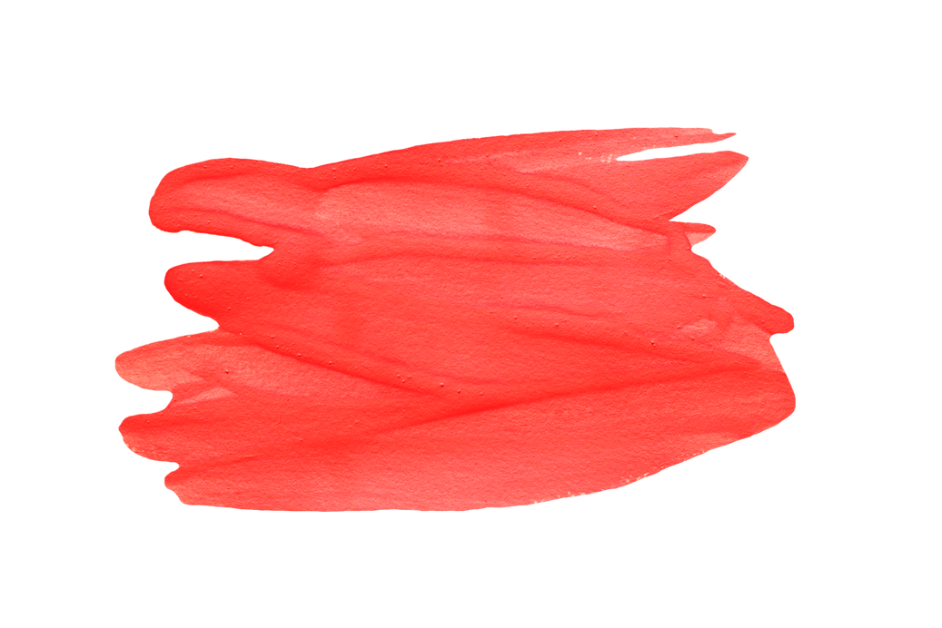



1. Cách bạn nhỏ chọn màu sắc để đưa vào tranh có gì thú vị?
Tác giả chọn màu sắc đều là màu của các sự vật trong thiên nhiên: đôi má lấy màu đỏ từ cánh hoa hồng, rặng cây lấy màu xanh từ chiếc lá, hoàng hôn lấy màu tím từ chiếc áo, màu nâu lấy từ những cây to lâu năm của đại ngàn.

Slide 11
2. Mỗi sự vật trong khổ thơ 2 được tả bằng những từ ngữ, hình ảnh nào? Cách tả ấy có gì hay?
Bình minh: treo trên mây, thả nắng vàng;
Gió: mang theo hương ngát, cho ong giỏ mật đầy.
Tác giả tả bình minh và gió có hoạt động giống như con người. Nhờ thế, các sự vật trở nên gần gũi, sinh động.

Slide 12
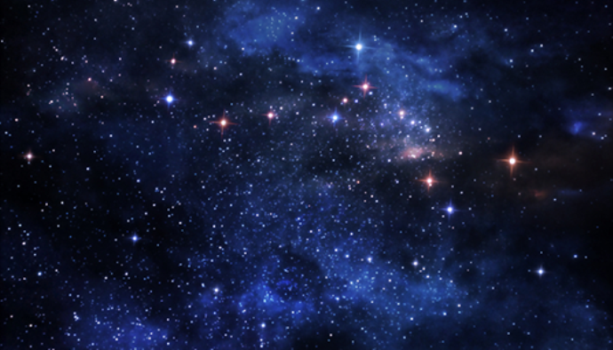
3. Vì sao bạn nhỏ nói: Riêng đêm như màu mực / Để thắp sao lên trời?
Bạn nhỏ nói: “Riêng đêm như màu mực / Để thắp sao trên trời” vì những ngôi sao trở nên sáng và lung linh trên nền trời sẫm tối.

Slide 13
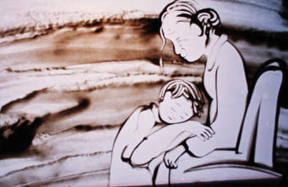
4. Em hiểu khổ thơ cuối bài muốn nói gì?
Khổ thơ cuối bài ý nói bạn nhỏ rất yêu thương, quan tâm đến mẹ và rất tinh tế khi nhận ra sự thay đổi của mẹ. Bạn cũng hiểu rằng, tóc mẹ bạc do thời gian và những vất vả mẹ đã trải qua.

Slide 14
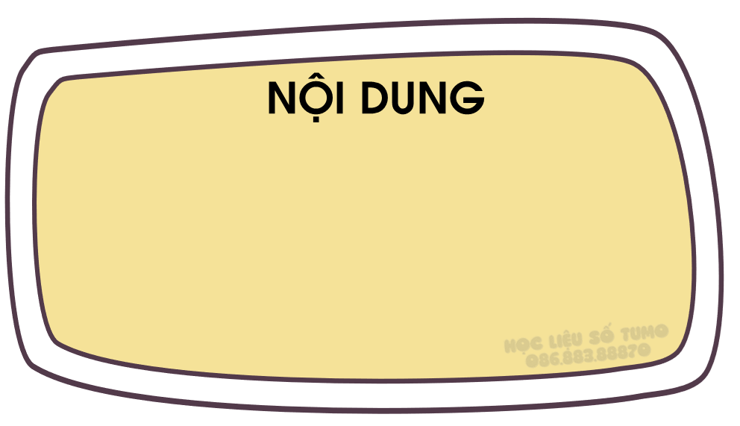
Trong bức tranh của bạn nhỏ, mỗi sự vật đều có màu sắc riêng, màu sắc nào cũng đẹp và có ý nghĩa.

Slide 16
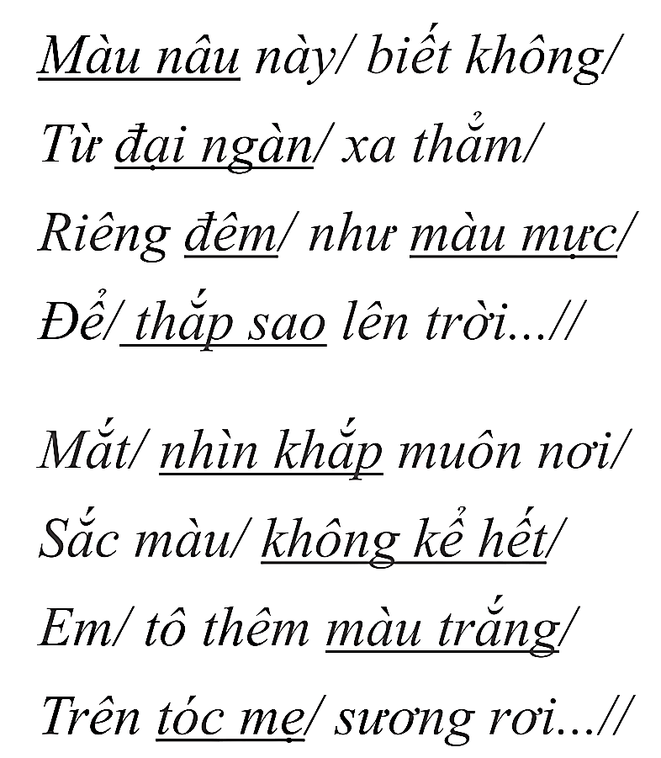
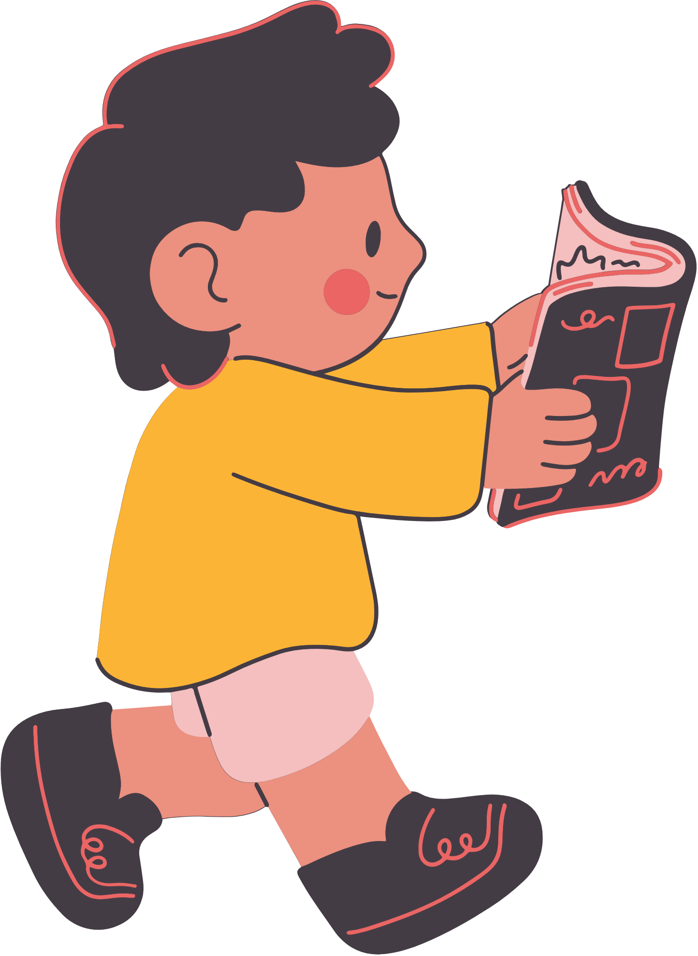


Slide 17
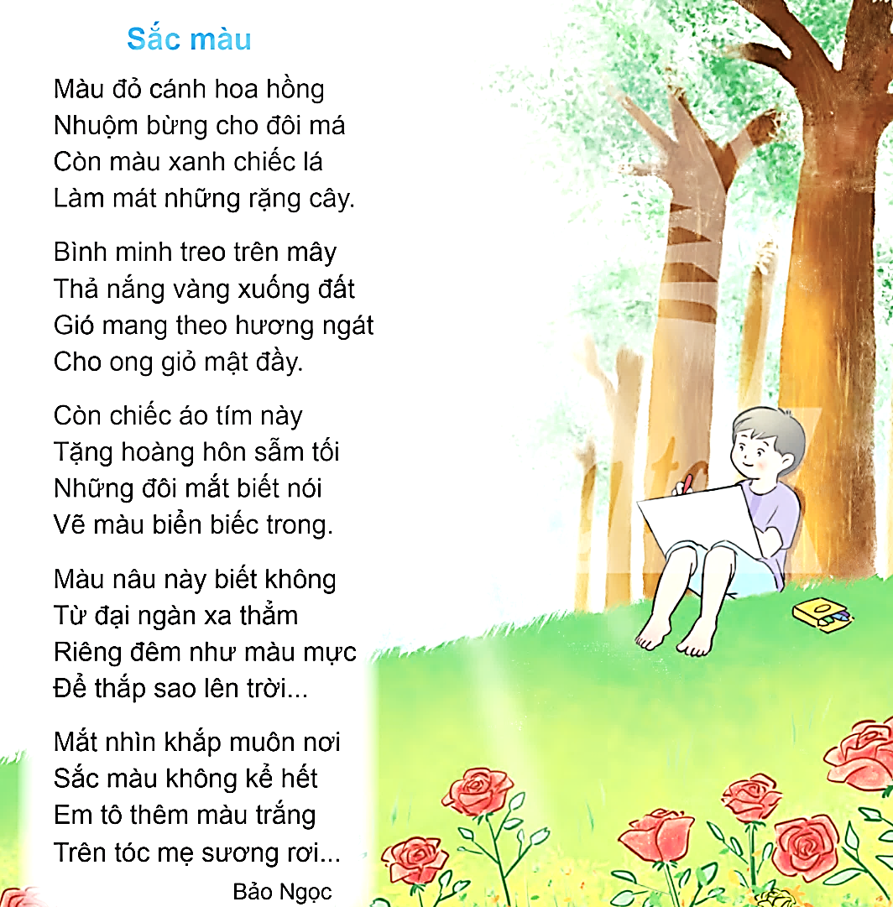

Học thuộc lòng 3 - 4 khổ thơ em thích.

Slide 19
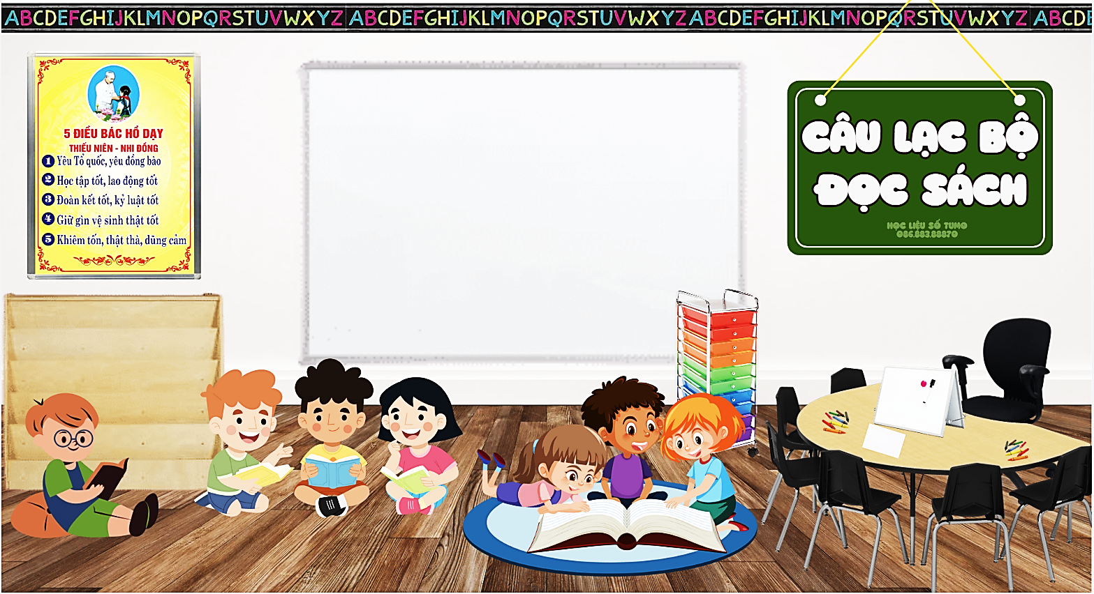

Sinh hoạt câu lạc bộ đọc sách
Chủ điểm Tuổi nhỏ làm việc nhỏ
THIẾU NHI VƯỢT KHÓ
THIẾU NHI DŨNG CẢM
THIẾU NHI TÀI NĂNG

Slide 20
Tên bản tin: Kim Đồng - cậu bé đưa thư dũng cảm
Tên nhân vật: Kim Đồng
Tình huống: Trong một lần nọ, khi các cán bộ đang có cuộc họp, anh phát hiện có quân Pháp tới.
Cách giải quyết: anh đã nhanh trí đánh lạc hướng chúng, đồng thời phát tín hiệu cho cán bộ rút lui an toàn.
Kết quả: Kim Đồng đã anh dũng hy sinh.

Slide 21
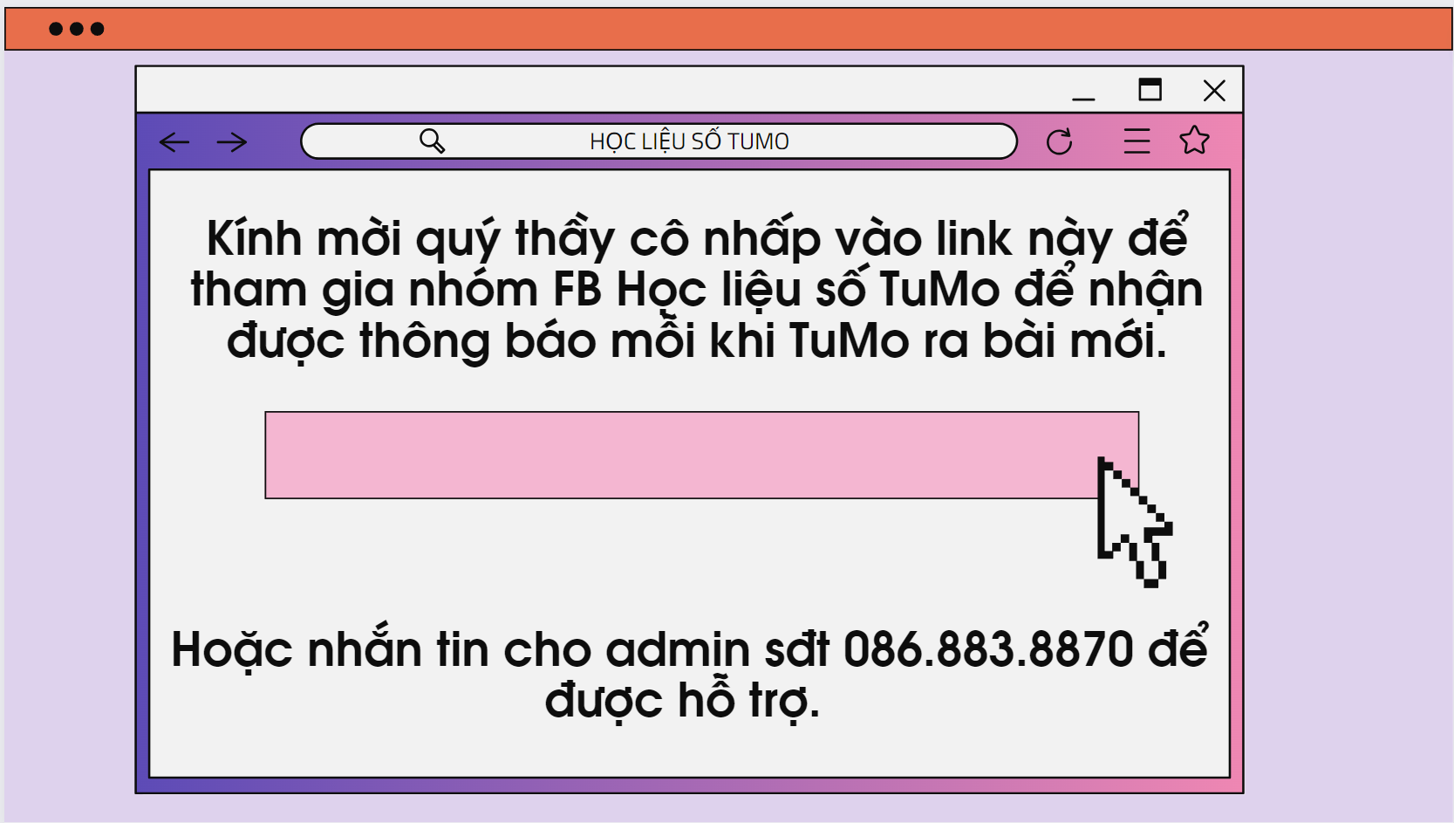
https://www.facebook.com/groups/976364306848934
(Trên máy tính: Bấm giữ phím ctrl + nhấp chuột vào link)

Slide 22
